Slide 1
Vascuportti - käsittely
Terveyskeskusten ja OYS:n infektioyhdyshenkilöiden koulutuspäivä
8.2.23
Hygieniahoitaja Henna Laurila

Slide 2
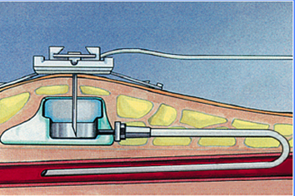
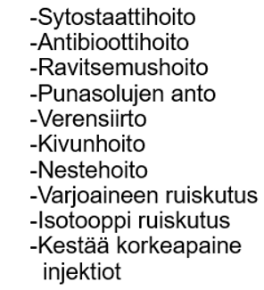
MIKÄ?
Ihon alle sijoitettu lääkkeenanto/infuusioportti, jossa on kammio-osa ja keskuslaskimoon johdettu katetri. KUVA1
MILLOIN?
Kun potilaan suonet ovat haastavat kanyloida, tai hoidetaan pitkään nesteillä/lääkkeillä, jotka rasittavat suonia.
MIHIN?
Ei rajoitteita, käy kaikkeen laskimotietä annettavaan hoitoon:
KUVA1

Slide 5
Tuoreen laskimoporttihaavan hoito:
Vasta laitetun laskimoportin viiltokohdissa noudatetaan yleisiä haavanhoidon periaatteita.
Alle 24 tunnin ikäistä leikkaushaavaa kosketaan steriileillä suojakäsineillä tai steriileillä haavasidoksilla/instrumenteilla.
Hengittävää haavasidosta pidetään haavan päällä 2-3 päivää.
Haavasidos vaihdetaan, mikäli haava erittää ja sidos likaantuu. Kun haava ei eritä, sen voi jättää avoimeksi yleensä 2-3 päivän kuluttua.
Sulavat ompeleet
Saunaan voi mennä viikon kuluttua
HUOM! Laskimoportin asentamisen ja ensimmäisen siihen annetun solunsalpaajainfuusion aikavälin tulee olla vähintään 6 vrk.

Slide 6
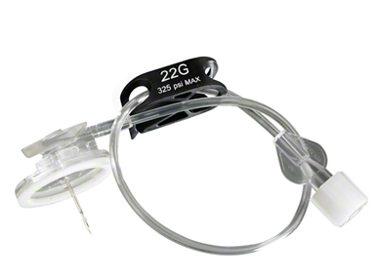
Neulan valinta:
Portissa käytetään erikoisvalmisteista siivekkeellistä/kiinnityslevyllistä porttineulaa esim. Surecan safety
Porttiin ei saa käyttää tavallista injektioneulaa:
vahingoittaa portin pistokalvoa
irtopartikkelit voivat aiheuttaa katetrin tukkeutumisen
voi aikaansaada vuotoja.
Porttineulan asettamispäivä ja sijainti kirjataan potilastietojärjestelmään

Slide 7
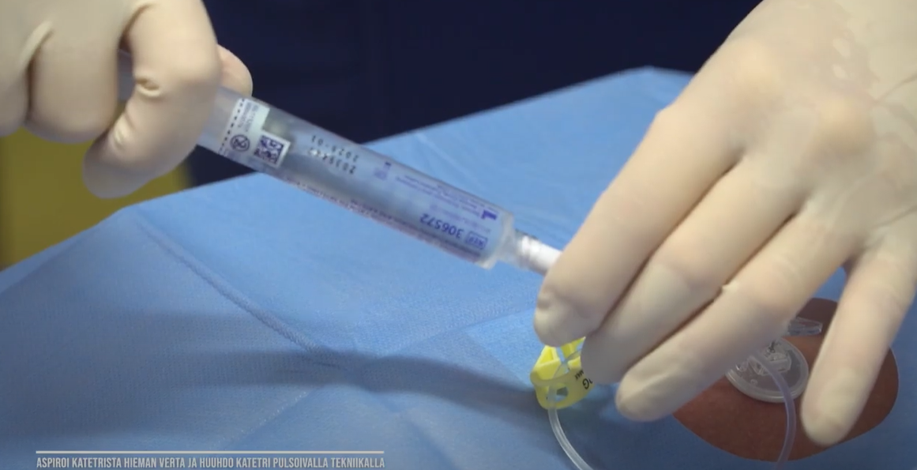
Jokaisella käyttöönottokerralla katetrin aukiolo varmistetaan aspiroimalla hieman verta katetrista, jonka jälkeen portti huuhdellaan keittosuolalla.
Jos huuhteleminen ei onnistu tai se aiheuttaa kipua:
Kokeile ensin muuttaa potilaan asentoa, säädä pääpuolta hieman ylös ja etenkin käden nostaminen/kainalon aukaiseminen voi auttaa.
Ota yhteys lääkäriin, jos ongelma ei ratkea.
Vaihda porttineula vähintään 7vrk:n välein.
Säilyttääksesi silikoniseptumin käyttöiän
mahdollisimman pitkään, on suositeltavaa
vaihdella pistokohtaa.

Slide 8
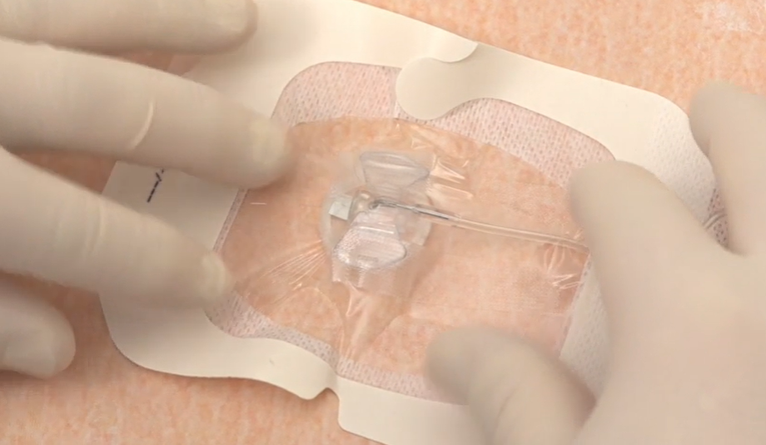
Neulan kiinnitys ja punktioalueen seuranta:
Porttineula kiinnitetään läpinäkyvällä puoliläpäisevällä polyuretaanikalvolla, joka vaihdetaan viikon välein ja aina, kun se on likaantunut, eritteinen, tai irronnut reunoiltaan.
Pistokohta tarkistetaan joka työvuorossa: tunnustellaan ihoaluetta desinfioiduin käsin, huomioidaan infektion merkit: kuumotus, punoitus, turvotus, kipu, eritys.
Kirjaa potilastietojärjestelmään havainnot, tehdyt hoitotoimenpiteet ja huuhtelupäivät!

Slide 9
Huuhtelu:
10 ml:n huuhtelu riittää ennen katetrin käyttöä sekä lääkeinjektioiden ja infuusioiden välissä.
Käytön jälkeen huuhtele portti 30ml 0,9 % NaCl:aa.
Verituotteiden siirron jälkeen aikuisen potilaan portti huuhdellaan aina 40ml:lla keittosuolaa.
Porttiin ei saa käyttää alle 10 ml:n ruiskua, koska silloin paine kohoaa liian suureksi ja muutos saattaa edesauttaa mahdollisen tukoksen liikkeellelähdön.
Käyttämättömän laskimoportin huuhtelu 6 vko:n välein.

Slide 10
Venttiilitulppa Bionector TKO: ”To keep open”
Ventiilitulppa tulee vaihtaa uuteen:
3-4 vrk välein
Lisäksi aina mikäli:
venttiilitulppa on näkyvästi eritteinen
heti veren tiputuksen jälkeen
verinäytteiden oton jälkeen
korkeaenergisten ravintoliuosten ja rasvaa sisältävien lääkkeiden
infuusioletkujen/pussien/
ruiskujen vaihdon yhteydessä.
Anti-refluksi venttiili estää veren nousun katetriin äkillisissä paineen muutoksissa ja on tutkitusti vähentänyt veren refluksiosta johtuvia katetritukoksia.

Slide 11
Laskimoportin päivitetty käsittelyohje:
Julkaistu 7.2.2023

Slide 12
Syyt ja seuraukset:
Laskimoporttialkuiset infektiot olleet nousussa viime vuosina.
Tehtiin kyselyä eri yliopistosairaaloihin laskimoporttien käsittelystä: Laitettiinko neula steriilin toimenpiteen lailla, vai samanlailla, kuin meillä tehdaspuhtaita suojakäsineitä käyttäen?
Valmistaja ohjeistaa käyttämään steriiliä tekniikkaa
Päädyttiin päivittämään ohjeeseen steriilit suojakäsineet aina, kun laskimoporttiin laitetaan kulmaneula.
Verisuonikanyyliyhdyshenkilöt nimetään kaikissa OYS:n potilashoidon yksiköissä.
Anestesialla:
Parantaneet työtiloja, joissa verisuonikatetreja laitetaan ja samoin toimintatapoja on tarkasteltu
Henkilökunta on pyritty vakinaistamaan toimenpidehuoneessa (samat hoitajat ja lääkärit)
Työtahtia ovat rauhoittaneet
Kouluttaneet henkilökuntaa

Slide 13
Mikä käsittelyssä muuttuu?
Jatkossa vascuportti avataan/neula laitetaan steriilinä toimenpiteenä:
Steriilipöydän teko
Laajempi ihon desinfektioalue
Steriilit suojakäsineet neulan laitossa
Päivitetyn ohjeen linkki tähän: Ihonalaisen keskuslaskimoportin käsittely

Slide 14
https://youtu.be/1Aop1YVAXUw
laskimoporttialueen desinfektio
https://youtu.be/0X5mrSMrcUE
steriilipöydän teko ja laskimoportin punktio

Slide 15
Neulan poisto:
Poista neula vetämällä se kohtisuoraan ylöspäin samalla kulmaneulaa huuhdellen pulsoivalla tekniikalla (huuhdo-tauko-huuhdo).
Paina portin päältä steriilillä taitoksella vuodon tyrehdyttämiseksi.
KLIK- ääni

Slide 16
KIITOS!

